Slide 1




Slide 2
¿Cómo Detectar Malaria en Glóbulos Rojos?
Inés Alarcón, Eddy Cabrera, Diego Jarquín
https://github.com/eddyCabrera98/PosterSP1

Slide 3


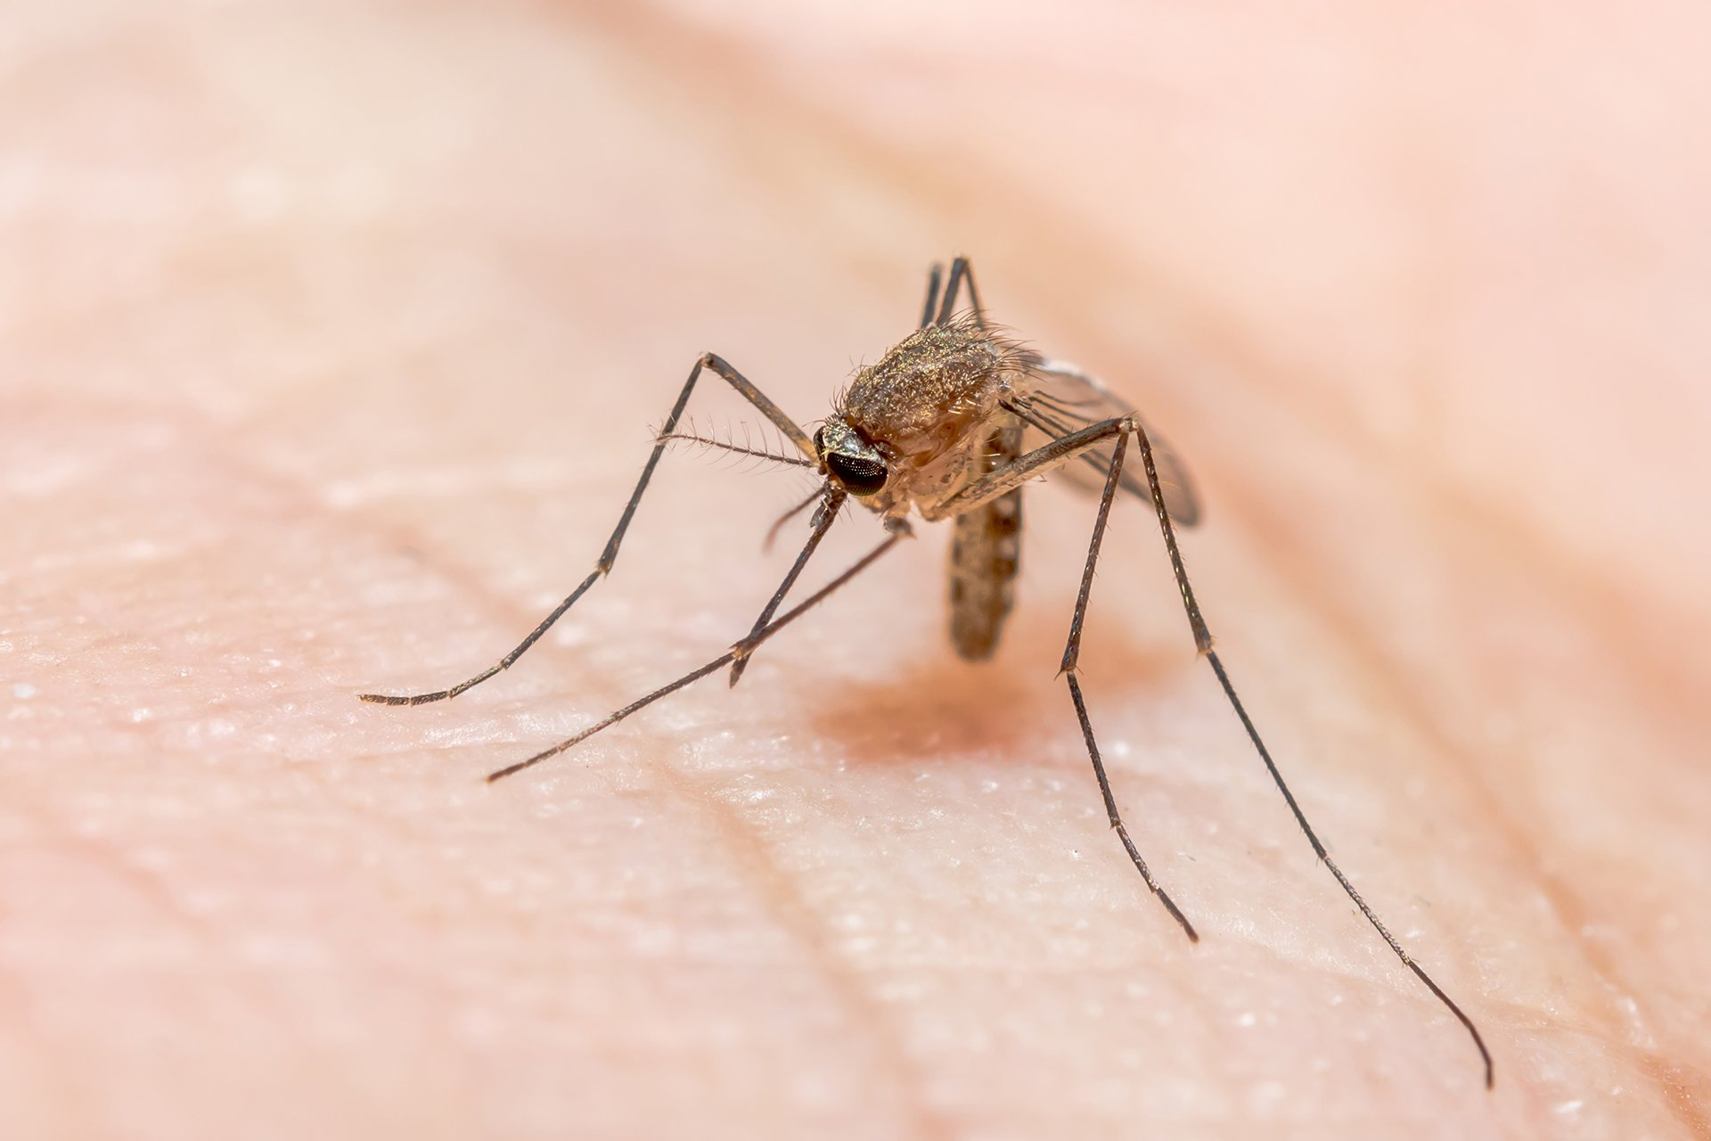
¿Qué es la Malaria?
Dolor de cabeza.
Fiebre (convulsiones).
Anemia.
Dolor Muscular
Notes:
La malaria es una enfermedad mortal causada por parásitos que se transmiten a las personas a través de las picaduras de mosquitos Anopheles hembras infectadas. Es evitable y curable.
-> Pruebas de diagnóstico:
El diagnóstico temprano y preciso de la malaria es esencial para el manejo y la vigilancia rápida y efectiva de la enfermedad. El diagnóstico de malaria de alta calidad es importante en todos los entornos, ya que un diagnóstico erróneo puede provocar una morbilidad y mortalidad significativas. La OMS recomienda el diagnóstico rápido de la malaria, ya sea por microscopía o prueba de diagnóstico rápido de malaria (RDT) en todos los pacientes con sospecha de malaria antes de administrar el tratamiento.
La microscopía sigue siendo el pilar del diagnóstico de malaria en la mayoría de las clínicas y hospitales de salud grandes, pero la calidad del diagnóstico basado en microscopía es con frecuencia inadecuada

Slide 4
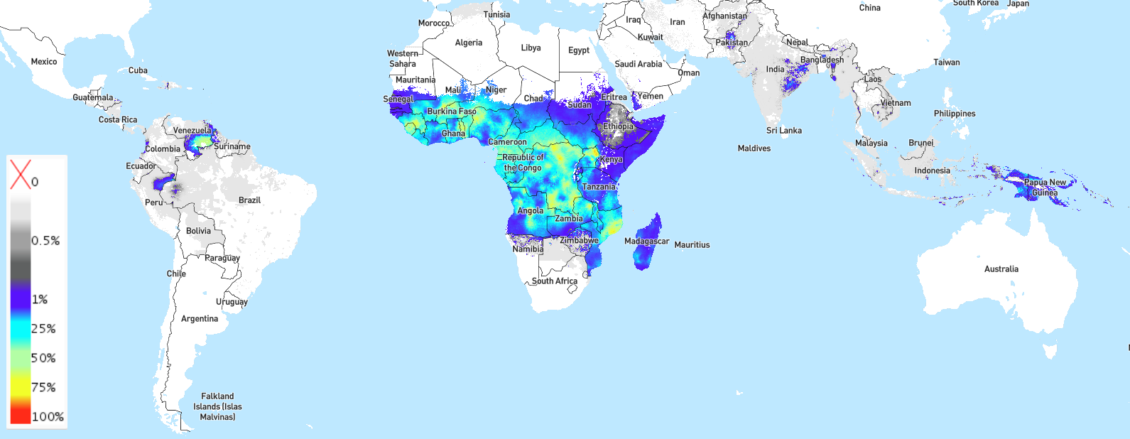
¿Qué valor agregamos?
67%
Problema a resolver
Reducir la carga de los microscopistas
Proveer diagnósticos rápidos y certeros
Notes:
Los niños menores de 5 años son el grupo más vulnerable afectado por la malaria. La Región de África lleva una parte desproporcionadamente alta de la carga mundial de la malaria.

Slide 5
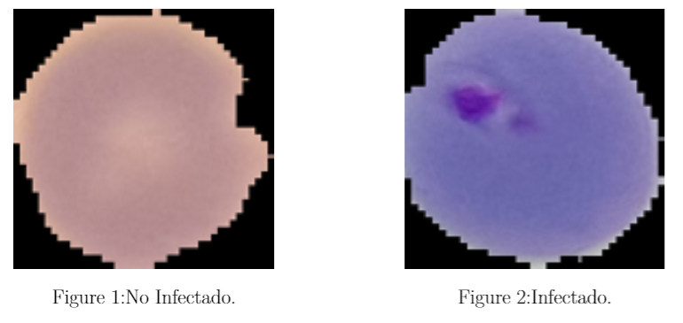
Dataset
Notes:
El conjunto de datos contiene 2 carpetas con imágenes de glóbulos clasificados como infectados y no infectados,un total de 27,558 imágenes.

Slide 6
Enfoque de Investigación
Notes:
El conjunto de datos contiene 2 carpetas con imágenes de glóbulos clasificados como infectados y no infectados,un total de 27,558 imágenes.

Slide 7
Hipotesis
Notes:
El conjunto de datos contiene 2 carpetas con imágenes de glóbulos clasificados como infectados y no infectados,un total de 27,558 imágenes.

Slide 8
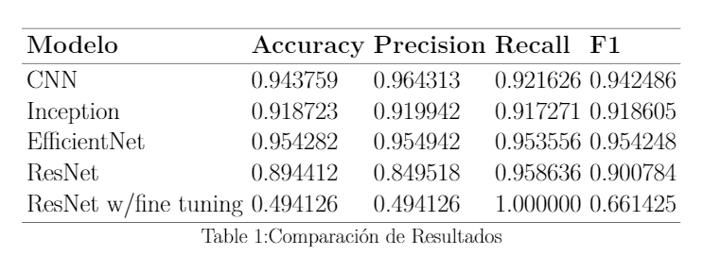
Resultados
Notes:
Que hicimos**
Comparar el desempeño en la clasificación de imágenes del dataset utilizando diferentes redes neurales. De esta forma podemos hacer un reconocimiento rápido para poder determinar si una muestra se encuentra infectada o no.
Porque escogimos transfer learning – medical papers para imágenes usan TL
ImageNet ----- realiza un buen desempeño
Accuracy
Precision
Recall
F1

Slide 9
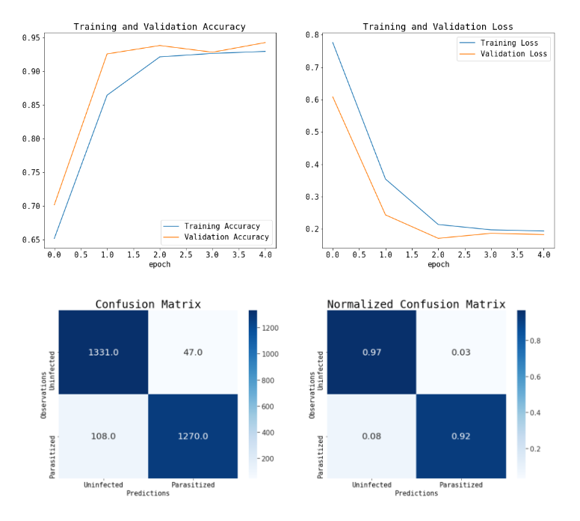
CNN

Slide 10
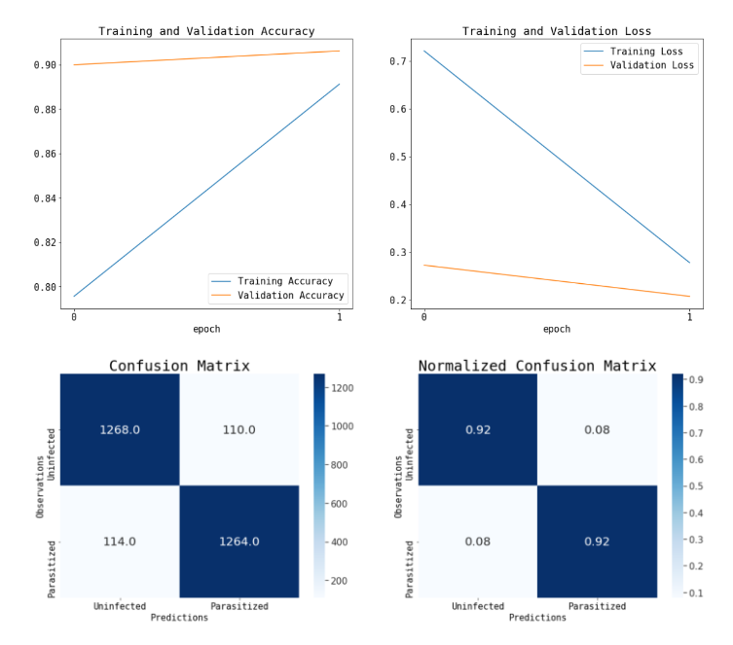
Inception

Slide 11
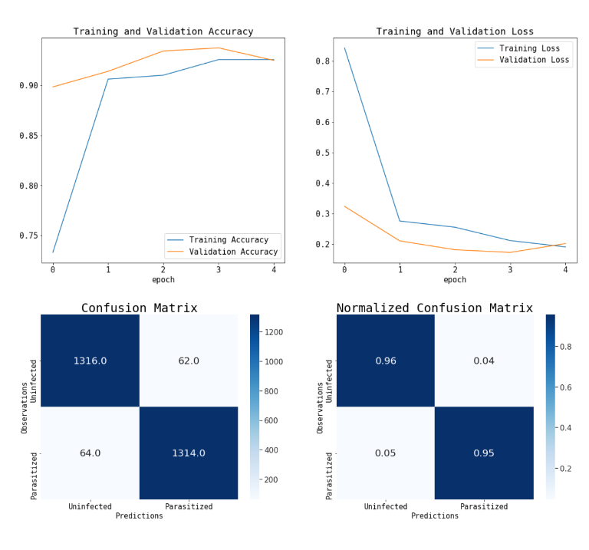
Efficient Net

Slide 12
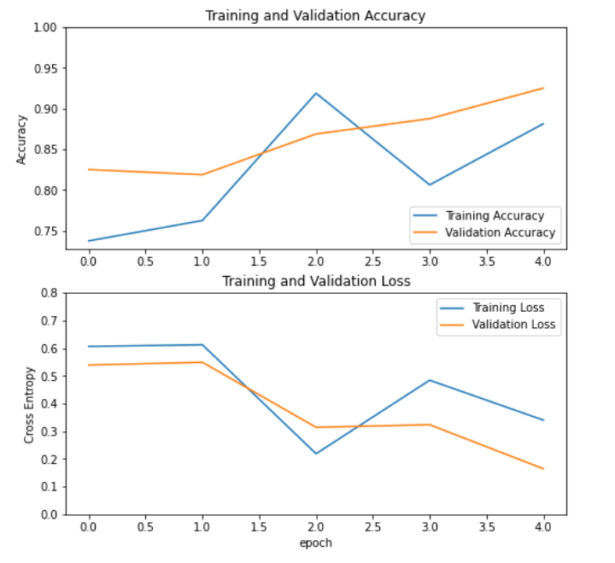
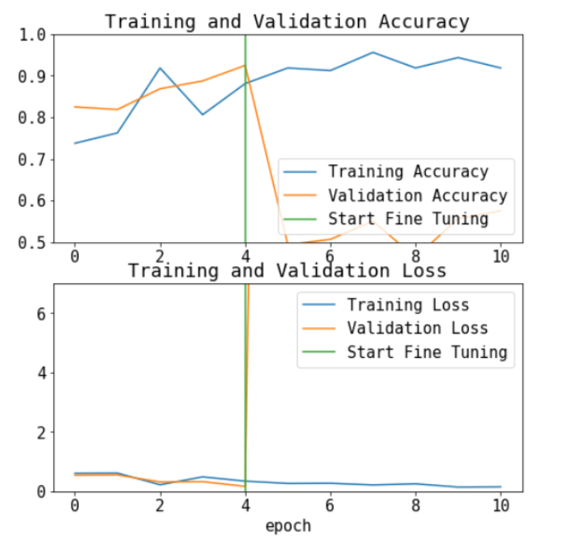
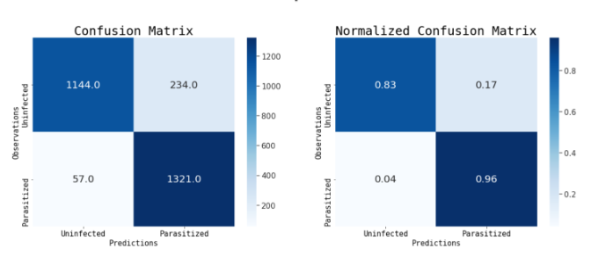
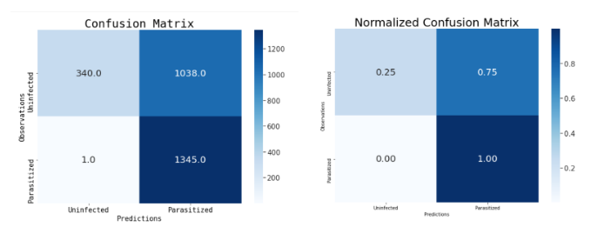
ResNet

Slide 13
Conclusiones
Los mejores modelos fueron Efficient Net y ResNet
Transfer Learning es una opción muy efectiva en predicciones relacionadas a imágenes médicas
Las redes convolucionales son muy veloces en su predicción y mantienen un buen performance

Slide 14
Hallazgos
Eddy te toca

Slide 15
